Slide 1
Проект
территориальной схемы обращения
с отходами, в том числе
с твердыми коммунальными отходами,
на территории Архангельской области
Архангельск
2019 год

Slide 2
Основания и цели актуализации территориальной схемы
Актуализация территориальной схемы обращения с отходами (далее – территориальная схема) производится по следующим основаниям:
Во исполнение Федерального закона № 89-ФЗ от 24.06.1998 «Об отходах производства и потребления»
Во исполнение перечня поручений по результатам проверки исполнения законодательства и решений Президента в сфере регулирования обращения
с отходами (утв. Президентом РФ 15 ноября 2017 г. № Пр-2319)
Во исполнение постановления Правительства РФ от 22.09.2018 № 1130
В связи с определением норм накопления ТКО на территории Архангельской области
Целью актуализации территориальной схемы является, в том числе:
Корректировка прогнозных значений массы и объема образующихся на территории Архангельской области ТКО;
Корректировка мест накопления ТКО;
Корректировка схемы потоков отходов от источников их образования до объектов, используемых для обработки, утилизации, обезвреживания и размещения отходов;
Корректировка комплекса первоочередных и долгосрочных мероприятий, направленных на последовательное сокращение объемов отходов, подлежащих захоронению, посредством создания современных объектов обращения с ТКО.

Slide 3
Структура территориальной схемы
Раздел 1. Нахождение источников образования отходов
Раздел 2. Количество образующихся отходов
Раздел 3. Целевые показатели по обезвреживанию, утилизации и размещению отходов
Раздел 4. Места накопления отходов
Раздел 5. Объекты по обработке, утилизации, обезвреживанию, размещению отходов, в том числе ТКО
Раздел 6. Баланс количественных характеристик образования, обработки, утилизации, обезвреживания, размещения отходов, в том числе ТКО
Раздел 7. Обращение с отдельными видами отходов
Раздел 8. Схема потоков отходов, в том числе ТКО
Раздел 9. Данные о планируемых строительстве, реконструкции, выводе из эксплуатации объектов обработки, утилизации, обезвреживания отходов, объектов размещения отходов, включенных в ГРОРО
Раздел 10. Оценка объема соответствующих капитальных вложений
в строительство, реконструкцию, выведение из эксплуатации объектов обработки, утилизации, обезвреживания, размещения отходов, в том числе коммунальных отходов
Раздел 11. Сведения о зонах деятельности регионального оператора
Раздел 12. Прогнозные значения предельных тарифов в области обращения с ТКО
Раздел 13. Электронная модель территориальной схемы обращения с отходами

Slide 4
Образование отходов в Архангельской области
№ п/п | Наименование вида отхода | Класс опасности | Образовано, тонн
1. | Твердые коммунальные отходы | IV-V | 577 844,58
 | в том числе крупногабаритные отходы | V | 57 784,46
2. | Отходы строительства и ремонта | III-V | 3 395 764,61
3. | Отходы сельского, лесного хозяйства, рыбоводства и рыболовства | III-V | 113 745,39
4. | Отходы добычи полезных ископаемых | IV-V | 68 918 599,20
5. | Отходы обрабатывающих производств | II-V | 1 674 551,02
6. | Отходы потребления производственные и непроизводственные; материалы, изделия, утратившие потребительские свойства | I-V | 54 914,35
7. | Отходы обеспечения электроэнергией, газом и паром | III-V | 351 398,03
8. | Отходы при водоснабжении, водоотведении, деятельности по сбору, обработке, утилизации, обезвреживанию, размещению отходов | III-V | 11 691,56
9. | Прочие отходы производства и потребления | I-V | 5 286,64
Итого: |  |  | 75 103 798,38

Slide 5
Образование ТКО в разрезе муниципалитетов Архангельской области

Slide 6
Нормативы накопления ТКО для физических лиц Архангельской области
№ п/п | Категория объекта | Расчетная единица, в отношении которой установлен норматив | Норматив накопления твердых коммунальных отходов*
 |  |  | кг/год | куб. м/год
1. | Домовладения в городских населенных пунктах с численностью населения более 12 тысяч человек
1.1. | Многоквартирные жилые дома | 1 проживающий | 465,2 | 2,20
1.2. | Индивидуальные жилые дома | 1 проживающий | 454,9 | 2,00
2. | Домовладения в городских населенных пунктах с численностью населения менее 12 тысяч человек
2.1. | Многоквартирные жилые дома | 1 проживающий | 325,1 | 1,48
2.2. | Индивидуальные жилые дома | 1 проживающий | 310,0 | 1,40
3. | Домовладения в сельских населенных пунктах
3.1. | Многоквартирные жилые дома | 1 проживающий | 259,9 | 1,20
3.2. | Индивидуальные жилые дома | 1 проживающий | 260,2 | 1,20
* В целях расчета массы и объема ТКО, образующихся на территории Архангельской области
в процессе актуализации территориальной схемы используются временные нормативы, рассчитанные на основе инструментальных замеров за сезоны «осень» и «зима»

Slide 7
Нормативы накопления ТКО для иных категорий
№ п/п | Категория объекта | Расчетная единица, | Норматив накопления ТКО
 |  |  | кг/год | куб. м/год
4. | Иные категории
4.1 | Общежития | 1 человек | 83,6 | 0,84
4.2. | Административные здания, учреждения, конторы, офисы | 1 сотрудник | 31,0 | 0,18
4.3. | Организации торговли, в том числе супермаркеты, рынки, магазины | 1 кв. м торговой площади | 21,4 | 0,30
4.4. | Предприятия транспортной инфраструктуры, в том числе автомастерские, шиномонтажи, автозаправочные станции | 1 машино-место | 60,0 | 0,30
4.5. | Дошкольные образовательные учреждения | 1 ребенок | 14,5 | 0,18
4.6. | Общеобразовательные учреждения | 1 учащийся | 9,6 | 0,13
4.7. | Культурно-развлекательные учреждения | 1 кв. м | 3,0 | 0,04
4.8. | Спортивные учреждения, в том числе спортивные клубы, центры, комплексы | 1 место | 14,7 | 0,32
4.9. | Организации общественного питания | 1 место | 142,4 | 0,63
4.10. | Парикмахерские, косметические салоны, салоны красоты | 1 место | 112,4 | 2,87
4.11. | Бани, сауны | 1 место | 225,7 | 2,00
4.12. | Гостиницы | 1 место | 167,7 | 1,10
4.13. | Кладбища | 1 место захоронения | 3,6 | 0,02
4.14. | Садоводческие кооперативы, садово-огороднические товарищества | 1 участок | 73,2 | 0,84
4.15. | Медицинские учреждения | 1 койко-место | 266,8 | 3,26
4.16. | Аптеки | 1 кв. м | 8,4 | 0,20

Slide 8
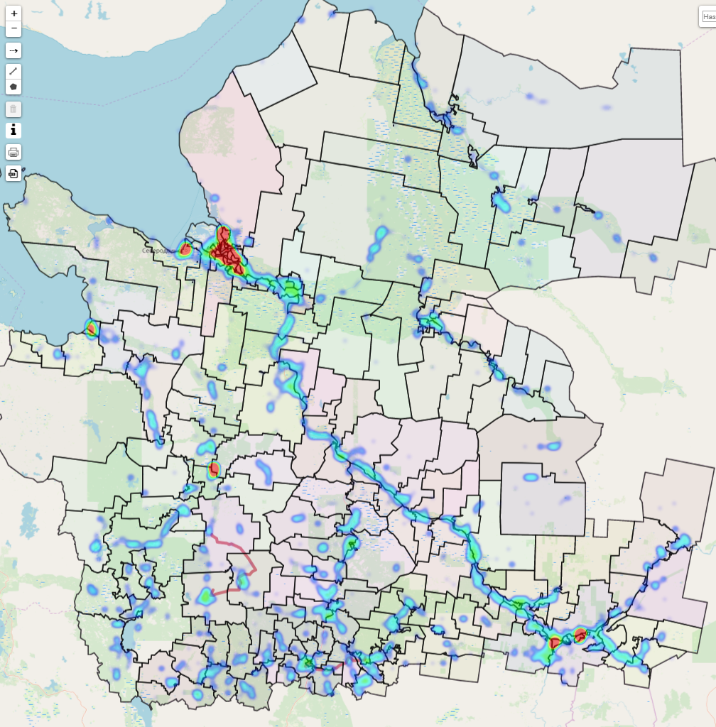
Тепловая карта образования ТКО на территории Архангельской области

Slide 9
Перспективные объекты обращения с ТКО на территории Архангельской области в соответствии с проектом территориальной схемы
Годы | Объекты обращения отходов
 | МПЗ (инсинератор) | ПВН (площадка временного накопления) | МПК (мусороперерабатывающий комплекс)
 |  |  | МПК с сортировкой и полигоном в Вельском районе | МПК с сортировкой и полигоном в г. Северодвинск | МПК с сортировкой в г. Котлас
2019 | 4 | 3 | - | - | -
2020 | 8 | 26 | - | 1+1 | -
2022 | 0 | 0 | 1+1 | - | 1
2024 | 3 | 3 | - | - | -
Итого | 15 | 32 | 5

Slide 10
Объем капитальных вложений: строительство и модернизация
Электронной моделью был рассчитан объем капитальных вложений, необходимых для модернизации инфраструктуры обращения с отходами
в Архангельской области
 | Объекты перегрузки | Объекты обработки | Объекты обезвреживания | Объекты размещения | Всего, тысяч рублей
Инвестиции | 60 034 | 1 415 820 | 230 831 | 856 023 | 2 562 708
Размер капитальных вложений подлежит утверждению агентством по тарифам и ценам Архангельской области в рамках рассмотрения
и согласования инвестиционных и производственных программ на строительство/модернизацию объектов обращения с отходами.

Slide 11
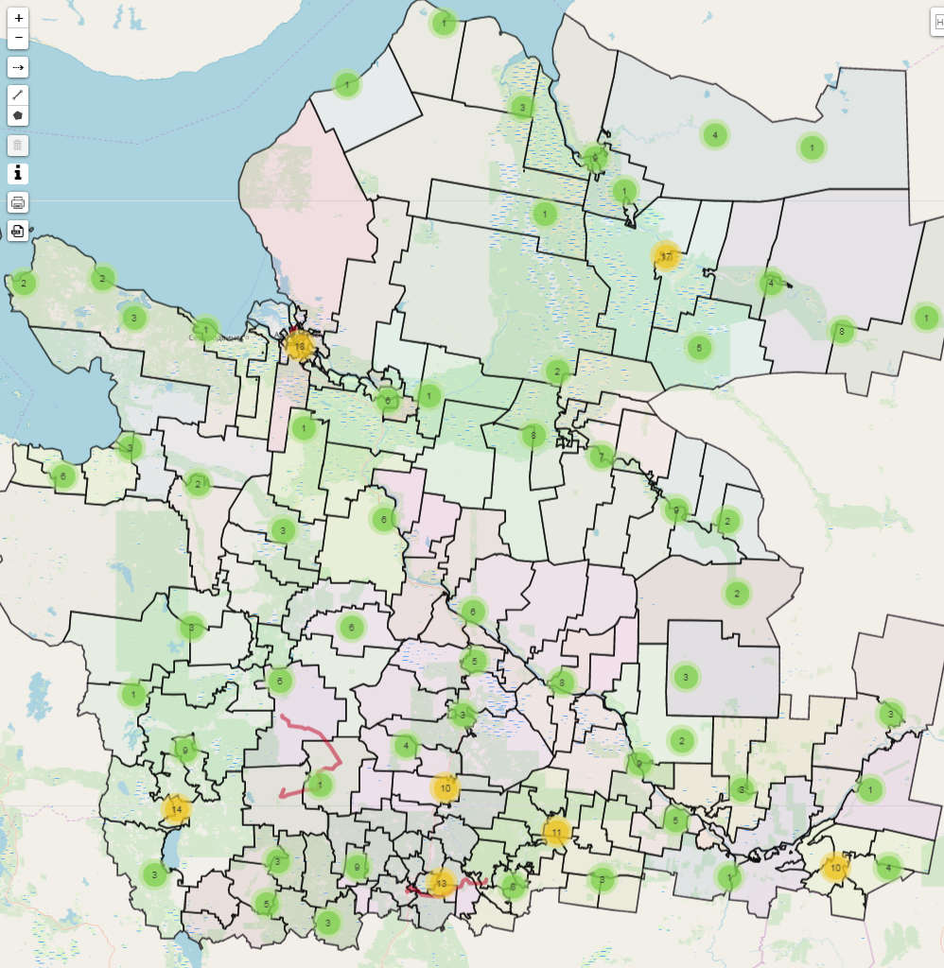
Несанкционированные свалки

Slide 12
Стоимость рекультивации несанкционированных мест накопления, (руб., без НДС)
№ п/п | Наименование муниципального образования | Количество свалок, шт. | Суммарная площадь, га | Стоимость рекультивации земельных участков
1 | Архангельск | 9 | 29,26 | 370 384 473,24
2 | Северодвинск | 2 | 1,21 | 15 316 651,15
3 | Новая Земля | 1 | 30,00 | 379 751 681,40
4 | Вельский район | 19 | 44,80 | 567 095 844,22
5 | Верхнетоемский район | 17 | 22,59 | 285 953 016,10
6 | Вилегодский район | 13 | 17,69 | 223 926 908,12
7 | Виноградовский район | 12 | 13,10 | 165 824 900,88
8 | Каргопольский район | 22 | 26,21 | 331 744 739,68
9 | Коношский район | 13 | 17,83 | 225 699 082,65
10 | Котласский район | 2 | 5,40 | 68 355 302,65
11 | Красноборский район | 11 | 11,33 | 143 419 551,68
12 | Ленский район | 4 | 4,00 | 50 633 557,52
13 | Лешуконский район | 33 | 22,42 | 283 801 089,90
14 | Мезенский район | 23 | 16,89 | 213 800 196,64
15 | Няндомский район | 4 | 11,20 | 141 773 961,06
16 | Онежский район | 11 | 16,93 | 214 306 532,20
17 | Пинежский район | 27 | 43,85 | 555 070 374,33
18 | Плесецкий район | 21 | 28,22 | 357 219 748,32
19 | Приморский район | 12 | 9,99 | 126 457 309,91
20 | Устьянский район | 27 | 55,10 | 697 477 254,87
21 | Холмогорский район | 17 | 28,11 | 355 870 364,00
22 | Шенкурский район | 16 | 15,20 | 192 407 518,57
ИТОГО |  | 316 | 471,33 | 5 966 290 059,09

Slide 13
Стоимость рекультивации полигонов, выводимых из эксплуатации, (руб., без НДС)
Наименование объекта размещения ТКО | Район расположения | Рекультивируемая площадь, га | Прогнозная стоимость рекультивации земель
Полигон, г. Архангельск | г. Архангельск | 28,18 | 356 713 412,73
Полигон, д. Погореловская | Вельский | 10,67 | 135 065 014,68
Полигон, д. Приводино | Котласский | 2,25 | 28 481 376,11
Полигон, п. Шипицыно | Котласский | 3 | 37 975 168,14
Полигон, Новодвинск | г. Новодвинск | 7 | 88 608 725,66
Полигон, Северодвинск | г. Северодвинск | 28,74 | 363 800 844,94
Размещение, Коношский район, д. Коноша | Коношский | 10 | 126 583 893,80
Размещение, г. Няндома | Няндомский | 25 | 316 459 734,50
Размещение, Соловецкое с. п. | Приморский | 2 | 25 316 778,76
Размешение, Шенкурский район | Шенкурский | 4 | 50 633 557,52
Размещение, Ленский район, Софроновское с.п. | Ленский | 3,3 | 41 772 684,95
Размещение, г.Мезень | Мезенский | 23 | 291 142 955,74
Размещение, Новая Земля, п. Белушья губа | Новая Земля | 50 | 632 919 469,00
Итого: |  |  | 2 495 473 616,53

Slide 14
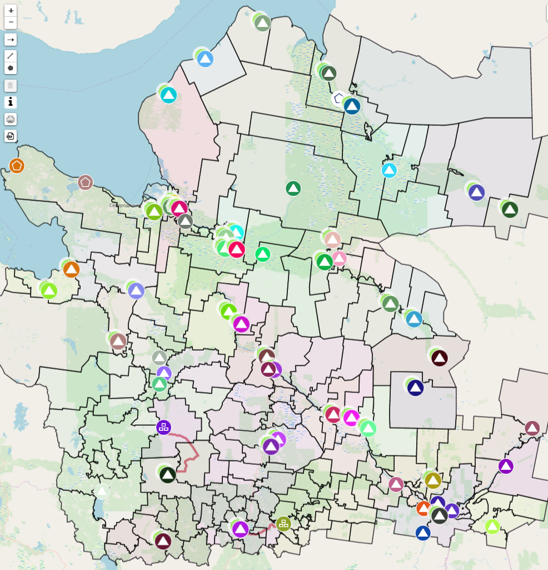
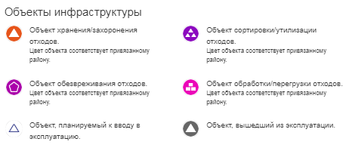
Объекты инфраструктуры Архангельской области в 2019 году

Slide 15
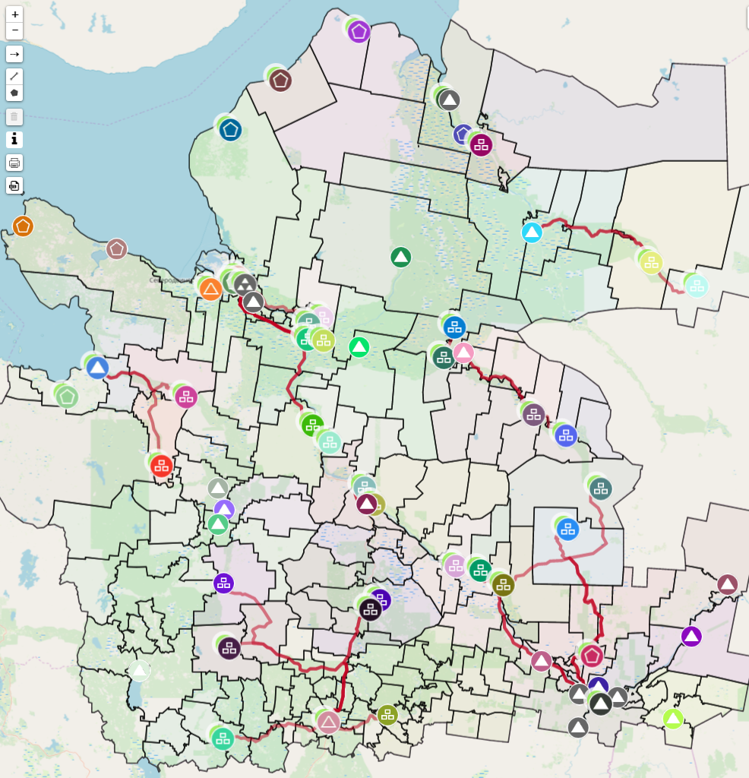
Объекты инфраструктуры Архангельской области в 2024 году

Slide 16
Перспективная схема потоков ТКО
Муниципальное образование | Существующие объекты | Новые объекты | Год ввода | Вторичные потоки | Вывод объектов | Год вывода
Архангельск | Полигон в Архангельске Свалка Хабарка Свалка Бревенник Свалка Кегостров МПК Архангельск | ПВН Хабарка МПЗ Бревенник МПЗ Кегостров | 2020 2020 2020 | С 2020 года на сортировку в Северодвинск | Полигон, г. Архангельск МПК в Архангельск (перепрофилирование) 3 Свалки | 2020 2020 2020
Коряжма | Полигон Коряжма |  |  | С 2022 года на сортировку в Котлас | Полигон, г. Коряжма (Завершение приема ТКО, перепрофилирование) | 2022
Котлас | Полигон Котлас | МСС в г.о. Котлас | 2022 | С 2022 года на сортировку в Котлас
Мирный | Полигон Мирный |  |  | На существующий полигон в Мирном
Новая Земля | Свалка Белушья губа | МПЗ Новая Земля | 2024 | До 2024 года размещение на существующей свалке, с 2024 года на МПЗ Новая Земля | Размещение, Новая Земля, п. Белушья губа | 2024
Новодвинск | Полигон Новодвинск |  |  | С 2020 года на сортировку в Северодвинск | Полигон, Новодвинск | 2020
Северодвинск | Полигон Северодвинск | Перспективный полигон г.Северодвинск Сортировка в г.о. Северодвинск | 2020 2020 | С 2020 года на сортировку в Северодвинск | Полигон, Северодвинск | 2020

Slide 17
Перспективная схема потоков ТКО
Муниципальное образование | Существующие объекты | Новые объекты | Год ввода | Вторичные потоки | Вывод объектов | Год вывода
Вельский | Полигон д. Погореловская | Перспективный полигон Вельский район Сортировка в Вельском районе | 2022 2022 | С 2022 года на сортировку в Вельском районе | Полигон, д. Погореловская | 2022
Верхнетоемский | Свалка Верхняя Тойма Свалка Северный Свалка Согра Свалка Зеленник Свалка Наволоцкая | ПВН Верхняя Тойма ПВН Северный ПВН Согра ПВН Зеленник ПВН Наволоцкая | 2020 2020 2020 2020 2020 | На полигон в Красноборском районе | Свалка Верхняя Тойма Свалка Северный Свалка Согра Свалка Зеленник Свалка Наволоцкая | 2020 2020 2020 2020 2020
Вилегодский | Полигон д. Спирковская |  |  | На полигон в Вилегодском районе
Виноградовский | Полигон Березник Свалка Осиново Свалка Усть-Ваеньга | ПВН Осиново ПВН Усть-Ваеньга | 2020 2020 | На полигон Березник | Свалка Осиново Свалка Усть-Ваеньга | 2020 2020
Каргопольский | Полигон Мартаково |  |  | На полигон Мартаково
Коношский | Свалка Коноша | ПВН Коноша | 2024 | До 2024 года на полигон в Коноше, с 2024 года на сортировку в Вельском районе | Размещение, Коношский район, д. Коноша | 2024
Котласский | Полигон Приводино Полигон Шипицыно Полигон Сольвычегодск (Икса-Мельница) |  |  | С 2022 года на сортировку в Котлас | Полигон, д. Приводино Полигон, п. Шипицыно | 2022 2022

Slide 18
Перспективная схема потоков ТКО
Муниципальное образование | Существующие объекты | Новые объекты | Год ввода | Вторичные потоки | Вывод объектов | Год вывода
Красноборский | Полигон Красноборск Свалка Верхняя Уфтюга | МПЗ Верхняя Уфтюга | 2020 | Полигон в Красноборском районе | Свалка Верхняя Уфтюга | 2020
Ленский | Полигон Урдома Свалка Яренск (Сафроновское) |  |  | Полигон в Урдоме и полигон в Яренске. После окончания в 2025 году вместимости полигона в Яренске потоки будут направляться на полигон в Вилегодском районе | Размещение, Ленский район, Софроновское с.п. | 2025
Лешуконский | Полигон Ущелье Свалка Койнас Свалка Вожгора | ПВН Койнас ПВН Вожгора | 2020 2020 | Полигон Ущелье | Свалка Койнас Свалка Вожгора | 2020 2020
Мезенский | Свалка Мезень Свалка Жердь Свалка Койда Свалка Каменка Свалка Ручьи | ПВН Жердь МПЗ Койда МПЗ Каменка МПЗ Ручьи МПЗ Дорогорское | 2020 2020 2020 2020 2024 | Свалка в Мезени. С 2024 года на МПЗ Дорогорское | Размещение, г.Мезень Свалка Мезень Свалка Жердь Свалка Койда Свалка Каменка Свалка Ручьи | 2024 2020 2020 2020 2020 2020
Няндомский | Свалка Няндома | ПВН Шалакуша ПВН Няндома | 2019 2024 | Свалка Няндомского района. С 2024 года на сортировку в Вельском районе | Размещение, г. Няндома | 2024

Slide 19
Перспективная схема потоков ТКО
Муниципальное образование | Существующие объекты | Новые объекты | Год ввода | Вторичные потоки | Вывод объектов | Год вывода
Онежский | Полигон Покровское Свалка Поньга Свалка Шомокша Свалка Кодино Свалка Малошуйка | ПВН Поньга ПВН Шомокша ПВН Кодино МПЗ Малошуйка | 2020 2020 2020 2020 | Полигон в Онежском районе | Свалка Поньга Свалка Шомокша Свалка Кодино Свалка Малошуйка | 2020 2020 2020 2020
Пинежский | Полигон Воепала Полигон Карпогоры Свалка Пахурово Свалка Сосновка Свалка Ясный Свалка Пиринемь | ПВН Пахурово ПВН Сосновка ПВН Ясный ПВН Пиринемь | 2020 2020 2020 2020 | Полигон в Воепале и полигон в Карпогорах | Свалка Пахурово Свалка Сосновка Свалка Ясный Свалка Пиринемь | 2020 2020 2020 2020
Плесецкий | Полигон Савинск Полигон Плесецк |  |  | Полигоны Савинск, Плесецк
Приморский | Свалка Вознесенье Свалка Верхняя Золотица Свалка Соловки | ПВН Пустошь МПЗ Летняя Золотица МПЗ Пертоминск МПЗ Ластола МПЗ Вознесенье МПЗ Верхняя Золотица МПЗ Соловецкий | 2019 2019 2019 2019 2019 2020 2024 | после закрытия свалки на Соловках потоки будут направляться на МПЗ Соловецкий. | Свалка Вознесенье Свалка Верхняя Золотица Размещение, Соловецкое с. п. | 2020 2020 2024
Устьянский |  | ПВН Октябрьский | 2019 | На полигон в Вельске. С 2022 года на сортировку в Вельском районе

Slide 20
Перспективная схема потоков ТКО
Муниципальное образование | Существующие объекты | Новые объекты | Год ввода | Вторичные потоки | Вывод объектов | Год вывода
Холмогорский | Полигон Светлый Свалка Ломоносово Свалка Емецк Свалка Холмогоры Свалка Луковецкий Свалка Усть-Пинега Свалка Двинской Свалка Ухтостров | ПВН Ломоносово ПВН Емецк ПВН Холмогоры ПВН Луковецкий ПВН Усть-Пинега ПВН Двинской ПВН Ухтостров | 2020 2020 2020 2020 2020 2020 2020 | С 2020 года на сортировку в Северодвинске | Свалка Ломоносово Свалка Емецк Свалка Холмогоры Свалка Луковецкий Свалка Усть-Пинега Свалка Двинской Свалка Ухтостров | 2020 2020 2020 2020 2020 2020 2020
Шенкурский | Свалка Шенкурск Свалка Петровская | ПВН Петровская ПВН Шенкурск | 2020 2024 | С 2022 года на сортировку в Вельском районе | Размещение, Шенкурский район Свалка Петровская | 2024 2020

Slide 21
Единый тариф по обращению с ТКО
В структуру единого тарифа по обращению с ТКО входят следующие расходы:
- расходы на сбор и транспортирование ТКО от мест сбора до объектов обращения с ТКО;
- расходы на захоронение и обработку ТКО на действующих полигонах, объектах обработки исходя из утвержденных тарифов, которые включают в себя плату за негативное воздействие на окружающую среду;
- расходы на заключение и обслуживание договоров
с собственниками ТКО и операторами по обращению с ТКО, включая расходы на банковскую гарантию;
- сбытовые расходы;
- инвестиционные расходы на строительство объектов, предусмотренных территориальной схемой по обращению с отходами.

Slide 22
Прогнозная плата граждан в связи с оказанием новой коммунальной услуги
По состоянию на текущую дату тариф на услугу регионального оператора
в Архангельской области не установлен!
Плата граждан за услугу по обращению с ТКО в регионах со схожими
экономико-географическими и природно-климатическими условиями:
Регион | Наименование РО | Плата граждан за услугу по обращению с ТКО, руб./чел./мес.
 |  | МКД/город | ИЖС/село
КОМИ | ООО "УХТАЖИЛФОНД" | 168 | 73
ЯНАО | ООО "Информационные технологии" | 150 | 189
Мурманская область | АО "Управление отходами" | 134 | 134
Плата за услугу регионального оператора в Архангельской области будет определена после утверждения
новой территориальной схемы обращения с отходами,
нормативов накопления ТКО,
тарифа на услугу по обращению с ТКО региональному оператору

Slide 23
Целевые показатели
Год | Доля обработанных отходов | Доля утилизированных отходов | Доля обезвреженных отходов | Доля размещенных отходов
2019 | 19,1 | 2,9 | 0,2 | 97,0
2024 | 83,2 | 33,3 | 1,4 | 65,3
Таким образом, при строительстве 52 объектов обращения с ТКО на территории Архангельской области к 2024 году возможно достичь переработки отходов до 35 % ТКО при 83 % охвате их сортировки.
Также следует учитывать, что при организации централизованной системы раздельного накопления ТКО на территории Архангельской области такой показатель подлежит пересчету в сторону увеличения.

Slide 24
Раздельный сбор отходов
1 этап
2019-2020
Расширение сферы деятельности существующих организаций, обрабатывающих отходы, реализующих точечные программы по раздельному накоплению
2 этап
2021-2023
Ввод в эксплуатацию современных комплексов обработки и утилизации ТКО
3 этап
2024
Внедрение селективного накопления на большей территории,
с привлечением управляющих компаний
Выработка практики раздельного накопления
Увеличение доли утилизации ТКО на комплексах обработки
и утилизации ТКО путем внедрения раздельного накопления ТКО
в местах их накопления
Разработка мер экономической поддержки
Дооснащение мест накопления ТКО инфраструктурой для раздельного сбора

Slide 25
Общественное обсуждение территориальной схемы по обращению с ТКО
проект территориальной схемы и электронная схема размещаются на официальном сайте министерства природных ресурсов и ЛПК Архангельской области;
в срок с 16 января по 1 февраля направление в министерство замечаний и предложений от Федеральных органов исполнительной власти, органов исполнительной власти субъектов Российской Федерации, уполномоченных в области государственного регулирования тарифов, а также региональных операторов по обращению с твердыми коммунальными отходами, граждан, организаций, иных заинтересованных лиц;
в срок с 1 февраля по 9 февраля рассмотрение всех поступивших замечаний;
- подготовка заключения об учете поступивших замечаний и предложений и (или)
о причинах их отклонения размещается министерством на официальном сайте не позднее 13 февраля.
При необходимости по итогам общественного обсуждения министерство дорабатывает
в 30-дневный срок проект территориальной схемы.
- Территориальная схема утверждается Правительством Архангельской области
в течение 10 дней со дня окончания срока проведения общественного обсуждения при условии отсутствия замечаний.
- Утвержденная территориальная схема размещается министерством на официальном сайте.

Slide 26
Общественные обсуждения проекта территориальной схемы
Горячая линия
по проекту территориальной схемы обращения с отходами Архангельской области
(8182) 21-57-73
в будние дни с 16.00 до 18.00
Прием предложений и замечаний с 16.01.2019 по 01.02.2019
г. Архангельск, ул. Выучейского, 18, каб.803
E-mail: popovaen@dvinaland.ru

